Slide 1
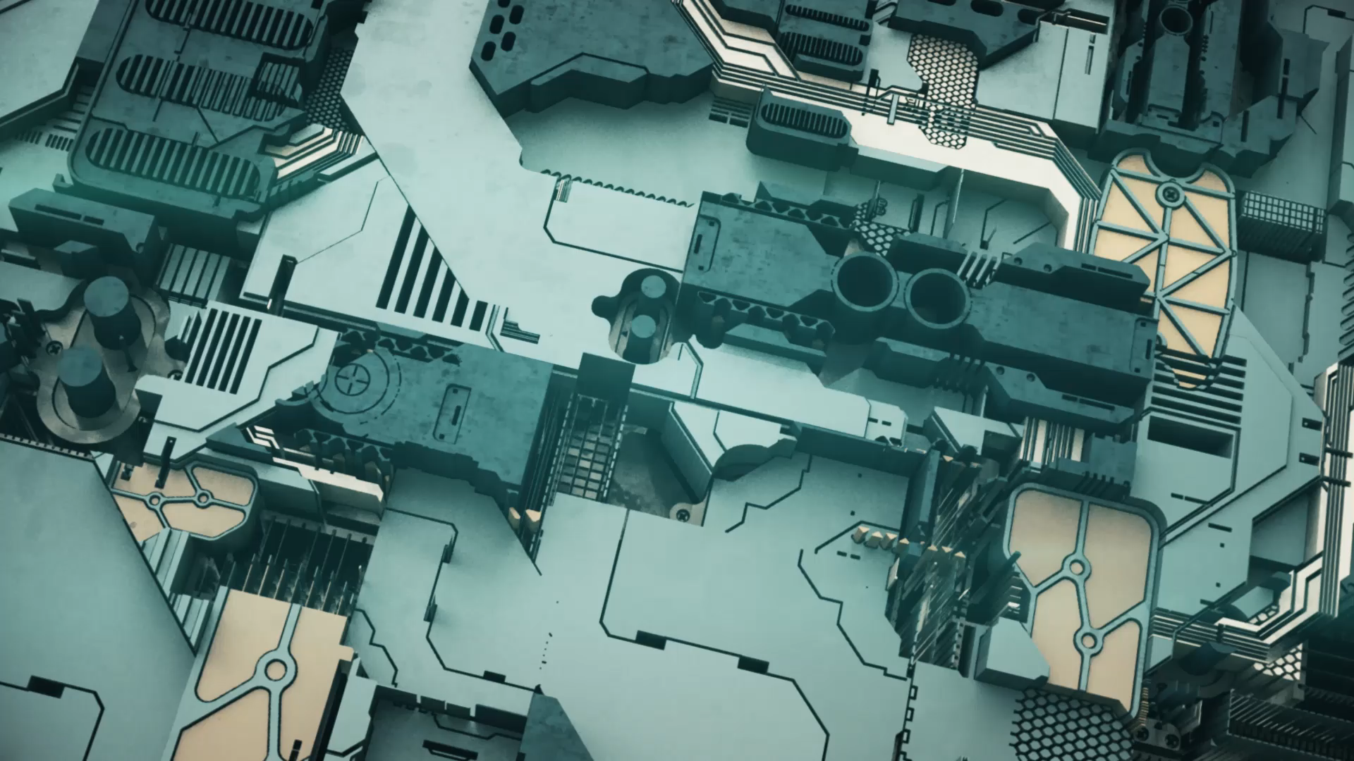
Artificial Intelligence for Universal Integration
aiteung.github.io

Slide 2
Tentang AIteung
Dibangun oleh dosen Kordinator Laboratorium Informatics Research Center Rolly Maulana Awangga Bersama dengan mahasiswa asisten riset Trianggadio Simamora dan Dinda Majesti. Pada saat itu dijadikan judul Proyek Mahasiswa Tingkat 2 Dengan Nama Wanda. Kepanjangan dari whatsapp tanpa derita.
Pada Tahun 2020,Pandemi Covid-19 memaksa institusi Pendidikan untuk transformasi digital menyeluruh. Deputi akademik kampus, membuat solusi dengan presensi menggunakan group whatsapp pada penyelenggaraan kuliah daring. Akan tetapai menambah masalah baru, pekerjaan tim bagian administrasi akademik harus melakukan input manual setiap hari presensi dengan merekap hasil pembicaraan group whatsapp dan melakukan input ke dalam sistem akademik. Pada saat pertemuan informal, ide wanda coba disajikan kepada Deputi Akademik. Usulan nama Iteung Lahir atas usulan Deputi Akademik Marwanto Rachmatulloh, dimana pada saat itu sedang diskusi nama bot yang cocok menggantikan nama wanda. Dipilih nama iteung karena memang kampus berada di tanah sunda dan nama tersebut jarang ada di nama mahasiswa. Sehingga tidak akan tertukar untuk dipanggil di dalam group whatsapp. Sampai saat ini Iteung telah banyak memiliki modul yang membantu memudahkan proses bisnis kampus serta melakukan otomasi berbagai bidang akademik, sehingga pelayanan lebih cepat dan efisien.

Slide 3

Smart Integrator AITeung
Normalisasi Typo
Module Routing
Response Generator
Penanganan typo dari user
Penanganan kata tidak baku dari user
Penanganan singkatan dari user
Deteksi maksud kalimat atau pertanyaan
Sebagai routing modul dari kalimat user
Gateway ke sistem eksisting yang berjalan
Authentikasi
Memastikan User memiliki hak akses ke sistem
Memastikan Role User benar ada dan valid
Sebagai knownledge based generator dari FAQ
Generator di training menggunakan model AI terkini
Pemilik proses bisnis menentukan FAQ apa saja yang akan dikeluarkan sebagai response

Slide 4
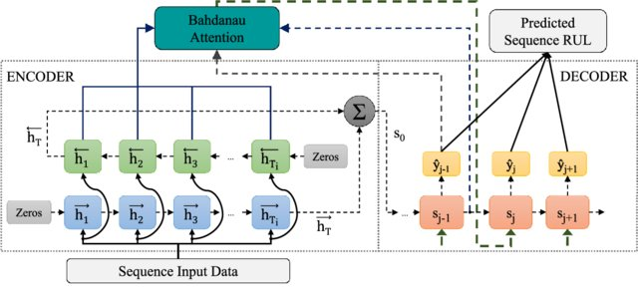
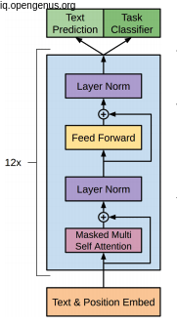
AITeung
vs
ChatGPT (Generative Pre-Trained Transformer)
Module Routing
Typo Normalization
Auth Service

Slide 5
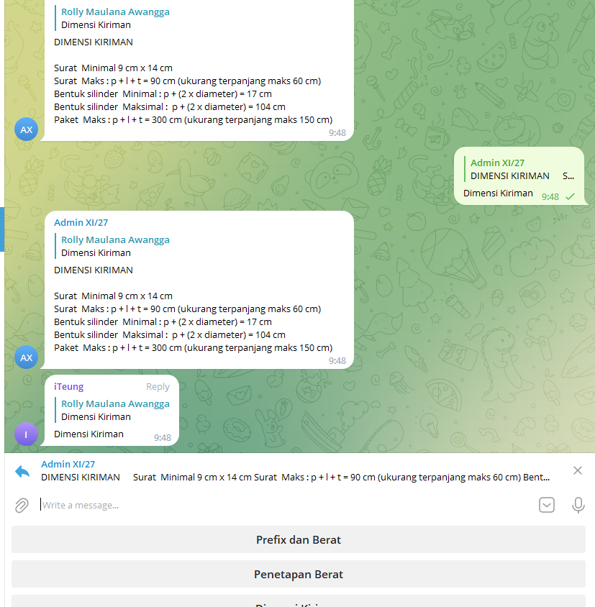
Case Studi Pos Indonesia Internasional
Sudah Menggunakan Manybot https://manybot.io/
Bisa dikembangkan menggunakan Smart Integrator AITeung supaya lebih nyaman untuk user, dan bisa langsung diintegrasikan dengan sistem eksisting.

Slide 6
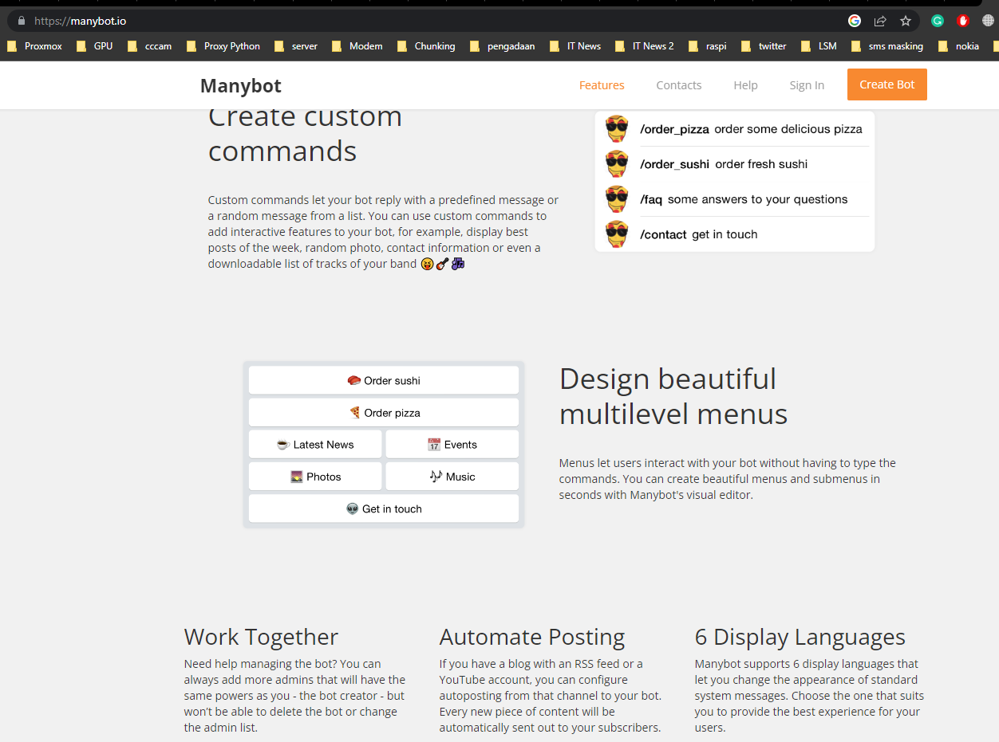
Manybot
Menggunakan perintah /
Perintah sudah ditentukan formatnya oleh manybot
Infrastruktur sudah disediakan Manybot

Slide 7
Pengembangan Bersama AIteung
Infrastructur bisa cloud atau on premise
Bisa dintegrasikan langsung dengan sistem yang ada
Bisa dikontrol untuk tata Kelola bahasa.

Slide 8
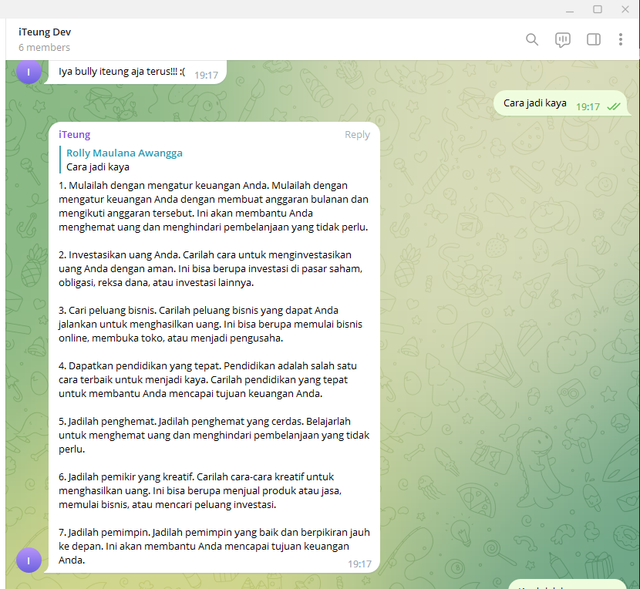
Langkah pengembangan
Setup Infrastructure dan Release Bot
IDR 35.000 K
Corpus Development and Deployment awal adaptasi dari @IPSrobot
IDR 10.000 K Once, for 1 Month
Corpus Development and Deployment + Maintenance and Product Servicing
IDR 10.000 K / Month , Minimum 3 Month

